Slide 1
PAESAGGIO E RETI
Ecologia della funzione e della percezione
Pompeo Fabbri
Collana Il Paesaggio
Franco Angeli, Milano, 2010

Slide 2
CONCETTI CHIAVE
Imprescindibile rapporto tra uomo e ambiente (CEP)
Gesto progettuale come elemento mediatore dinamico tra ambiente e componenti antropiche
Rapporto con il paesaggio nella sue dimensioni definitoria e funzionale
Obiettivo: … «dimostrare come la funzione del paesaggio in quanto soggetto e la percezione del paesaggio in quanto oggetto hanno un fondamento ecologico comune» …

Slide 3
Antinomia (contraddizione) concettuale tra paesaggio fisico (geo-ecologico), inteso come struttura e funzionamento (controllo della sua evoluzione nel tempo) e paesaggio sensibile (aspetti estetici, percezione, soggettività di giudizio)
Paesaggio come ricerca di una sintesi per una sua comprensione globale (paesaggio come forma di organizzazione in cui esiste e si manifesta dinamicamente un’implicita relazione tra i suoi elementi)
Paesaggio: riconoscimento delle sue componenti di valore (ecologico, economico, culturale, sociale … CEP)

Slide 4
Dilemma: paesaggio come sommatoria razionale/analitica di elementi fisici/reali (elementi connessi a rete) e/o paesaggio come ’’manto’’ di simboli e valori da condividere (approccio sociale)
In tal senso, emergono alcuni elementi di criticità:
Percezione sociale del paesaggio: comunità locale vs comunità globale (es. piazza S. Pietro, le Dolomiti, Venezia, le coste italiane… patrimoni delle comunità locali di appartenenza o piuttosto patrimoni dell’umanità?)
Soggettivo vs collettivo: è possibile oggettivare la percezione sociale (approccio di partecipazione) a fini progettuali?

Slide 5
Aspirazioni sociali vs cultura scientifica: scontro tra istanze progettuali condivise e sperate ed i limiti fisico/tecnici/normativi esistenti che limitano l’azione di progetto/intervento
Paesaggio oggi: eccessivamente vario e complesso per poter essere rappresentato nella sua totalità
Si impone l’uso di modelli per indagarne gli aspetti e l’uso della simulazione (costruzione di scenari di sostenibilità in condizioni di dinamica temporale)
Paesaggio come sistema complesso, dinamico, non lineare e le cui direttrici di sviluppo appaiono solo parzialmente prevedibili/determinabili/gestibili

Slide 6
(uso delle risorse, emergenze ambientali, cambiamenti climatici …)
METONIMIE DEL PAESAGGIO
(Figura retorica che consiste nella sostituzione di un termine ad un altro secondo una relazione di contiguità logica)
Nella nostra lingua parlata al termine paesaggio si annette una dimensione quasi esclusivamente estetica, in conseguenza delle sue origini pittoriche, intendendolo come luogo esterno ed aperto, in cui «lo spazio diventa luogo», come dice R. Assunto, «per la forma specifica ad esso data dalla natura, montagne, corsi d'acqua e vegetazione e dalla storia, gli abitati, gli uomini e gli animali» (Cfr. Assunto R., Il paesaggio e l'estetica, pp. fuori testo, vol. I, Natura e Storia, Giannini, Napoli, 1973).

Slide 7
Ma accanto a questa dimensione comune del termine, esiste tutta una serie di definizioni, ognuna funzionale, rispetto all'uso disciplinare, che vari autori ne hanno fatto. Questo giustifica la presenza di definizioni diverse del paesaggio.
Se il paesaggio può essere considerato il livello più alto dell'organizzazione della vita sul pianeta, esso rappresenta in tal senso un tutto. Ovviamente possono esistere diversi modi di guardare, analizzare, studiare questo tutto; ma la scelta dipende, non certo dalla preferenza personale, bensì dalle finalità (obiettivo).
Sono quindi le necessità operative, prima che teoriche, che impongono di definire, o meglio, di tentare di defini-

Slide 8
re uno dei concetti più controversi, e perciò labili, della nostra attuale cultura scientifica. Esse sottendono la ricerca di una risposta alle stesse domande poste di fronte ad un qualcosa che susciti il nostro interesse: che cosa è, come funziona, è bello o brutto …?
PAESAGGIO COME "STRUTTURA DI SEGNI"
La sua origine ha radici lontane strettamente connessa allo sviluppo di un nuovo scenario che si delinea durante il periodo neolitico. Uno scenario che si lega alla scoperta della stanzialità dettata dalle necessità e dalle possibilità conseguenti l'invenzione dell'agricoltura. L’uomo scopre che, a fianco di una stabilità naturale al cui interno, come cacciatore-raccoglitore, era costretto a muoversi al pari

Slide 9
di qualsiasi altro animale, può costruire una stabilità culturale (elementi originari dell’insediamento antropico: acqua e naturalità).
L’invenzione del confine (come segno, tratto distintivo), e quindi della proprietà, ne costituiscono una prima conseguenza materiale, ma, in senso più generale, la scoperta fondamentale è che l'animale uomo può modificare tutto l'ambiente intorno a sé prefigurandone l'immagine.
Nasce così l'architettura del paesaggio, prima ancora che l'architettura della casa o della città e, proprio il passaggio dalla scala paesistica a quella antropometrica, costituirà una grande rivoluzione perché determinerà la successiva evoluzione dalla prima forma alle altre.

Slide 10
In questa rivoluzione culturale risiede, ancor oggi, la diversità concettuale, forse ancora non del tutto compresa, tra le due diverse forme di architettura.
L'essere indotti ad allontanarsi, per riuscire ad abbracciare uno spazio più ampio, costringe automaticamente a vedere l'insieme di più oggetti ed a cogliere quindi la relazione tra gli oggetti stessi, cioè l'organizzazione stessa.
Così come, osservando l'architettura di un edificio, cogliamo la relazione tra gli elementi che la definiscono (cortine murarie, finestre, tetti, cornicioni, ecc.) altrettanto, osservando un insieme di oggetti paesistici, per es. edifici, nel caso di un paesaggio urbano, cogliamo un altro tipo di relazione, sicuramente diversa da quella

Slide 11
precedente, proprio perché esse appartengono a diverse scale spaziali (paesaggio come sistema di relazioni).
Pertanto la definizione di paesaggio come struttura di segni può dimostrarsi molto utile, per il fatto che, non esistendo segno senza significato, permette, come logica conseguenza, di analizzare il paesaggio secondo un processo di tipo razionalista.
In tal modo, nella pluri-significazione di un termine ambiguo, la definizione di struttura di segni sembra essere una delle più duttili e onnicomprensive.
Considerare il paesaggio come una struttura di segni, può aiutare a capirne la complessità, in linea generale; la

Slide 12
definizione di struttura dei segni del territorio permette di analizzare il paesaggio nelle sue componenti essenziali, cercandone il significato, attraverso le metodologie scientifiche di altre discipline.
N.B. È qui che risulta evidente il pericolo, segnalato da qualcuno, di sostituire … «una struttura con una sovrastruttura scambiando una funzione con un fine».
(Fabbri P., 2010)

Slide 13
E dunque, , il concetto di paesaggio, come struttura di segni, offre la possibilità di poter procedere, sul piano sistematico, nella scomposizione degli elementi (individuazione dei segni) e poi sul piano sintagmatico nella ricerca delle combinazioni e delle varie relazioni tra i segni stessi.
N. B. il progetto di paesaggio come già quello
architettonico diviene sintesi dialettica tra istanze e componenti (Fabbri P., 2010), nei termini del percorso di analisi, valutazione, scelta e controllo dei risultati.

Slide 14
PAESAGGIO COME LIVELLO DI ORGANIZZAZIONE DELLA VITA
La vita del nostro pianeta è organizzata secondo livelli gerarchici: la molecola è un'organizzazione di atomi, la cellula un'organizzazione di molecole, i tessuti un'organizzazione di cellule e così via sino al livello più alto, delineato appunto da ciò che noi chiamiamo paesaggio (figura 1).
Il paesaggio, in senso lato, è quindi un tutto, rappresentando appunto l'organizzazione di tutte le organizzazioni inferiori a lui sottostanti.
In tal senso, costituisce un livello gerarchico capace di controllare un sistema composto di numerosi sotto-sistemi interagenti che operano in modo più o meno coordinato ed armonioso.

Slide 15
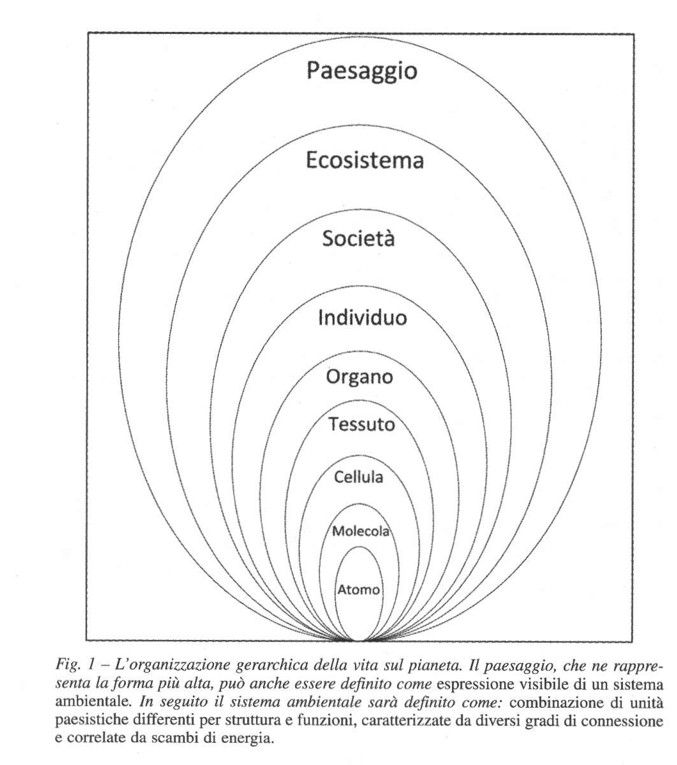

Slide 16
N.B. Sottolineo ancora questa caratteristica del paesaggio: quella di rappresentare, sempre e comunque, un'organizzazione, in questo caso, di sotto-sistemi che sono, a loro volta, organizzazione di altri sotto-sistemi, organizzati su livelli gerarchici ascendenti che conducono al paesaggio.
Quindi non un semplice insieme di elementi, ma un'organizzazione o, se si preferisce, una struttura, e questa caratteristica è così sostanziale che è proprio nella possibilità di riconoscere una forma di organizzazione che risiede l'essenza stessa di paesaggio.

Slide 17
Data la complessità della struttura del paesaggio, è possibile farne emergere una serie di caratteristiche importanti:
è una struttura adattativa, cioè aperta, formata da elementi interagenti che costituiscono un unico organismo dinamico in grado di evolversi e di adattarsi all'ambiente. È quindi formata da una rete di sotto-sistemi che si influenzano reciprocamente. Poiché non esiste un elemento centrale di controllo, il comportamento coerente del sistema è affidato alla collaborazione e/o competizione degli elementi componenti;
è un sistema aperto. Infatti è in comunicazione con un ambiente esterno. La terra, per esempio, è un

Slide 18
sistema aperto in quanto riceve energia dal sole e cede calore a bassa temperatura allo spazio esterno: dato che i sistemi aperti hanno tutti un input energetico, sia pur sotto diverse forme possibili, in mancanza di questo input il sistema è destinato a scomparire;
è un sistema auto-organizzato. Questa è una caratteristica fondamentale molto chiara per i sistemi naturali ma più discutibile per i sistemi culturali (antropici).
L'auto-organizzazione è la capacità che gli elementi componenti possiedono di riorganizzarsi continuamente, mentre proseguono ad immagazzinare informazione. E ancora, si noti che:

Slide 19
i diversi livelli sono tra loro distinti per una differente scalarità spazio-temporale;
i livelli superiori sono sistemi lontani dall'equilibrio; hanno un'evoluzione non lineare; possono come i sistemi aperti importare neghentropia (entropia negativa, ordine) ed esportare entropia (a spese dell’ambiente: es. gli esseri viventi);
un sistema in equilibrio non produce entropia;
i livelli gerarchicamente superiori presentano una maggior indeterminatezza del loro comportamento rispetto a quelli inferiori; ogni livello possiede un proprio comportamento dettato dalla propria auto-organizzazione; i livelli inferiori sono prossimi all'equilibrio;

Slide 20
i sistemi reali, per es. i paesaggi, sono sistemi aperti che importano energia che crea informazione (neghentropia) ed esportano entropia, cioè disordine;
i sistemi ecologici in equilibrio sono auto-catalitici (aumentano l'ordine interno) e si evolvono assumendo forme più complesse (es. ciclo della biosfera);
al crescere del livello gerarchico cresce l'indeterminatezza del sistema perché ogni livello incorpora la complessità del livello inferiore.

Slide 21
PAESAGGIO COME SISTEMA AMBIENTALE
Premesso che questo concetto di paesaggio come struttura, e non come semplice insieme, dovrebbe costituire il riferimento centrale per qualsiasi approccio anche di tipo percettivo, esiste un altro aspetto che merita di essere analizzato.
Il tema del funzionamento di questa organizzazione è affrontato dall'Ecologia del paesaggio.
Il termine originale di Landshaftsocólogie di Tróll (1937) è diventato in lingua inglese Landscape Ecology e con questa dicitura la disciplina è oggi conosciuta in ambito internazionale;

Slide 22
Il paesaggio non è tanto un oggetto di studio quanto uno strumento per lo stu­dio, possiede cioè le dimensioni di un concetto operativo.
Questa affermazio­ne vuol sostenere che, come in tutte le analisi di tipo formale (per esempio quelle tipologiche) si può partire dai segni visibili per risalire alla struttura del loro significato, come dalla forma si può risalire ai contenuti.
Esempi in architettura:
- BAUHAUS (1919): … la forma deriva dalla funzione …
- BOTTA (2009): … stessa forma, funzioni diverse …

Slide 23
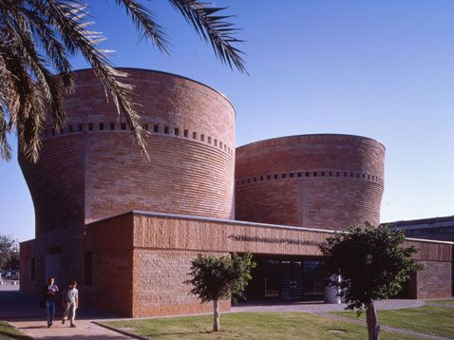
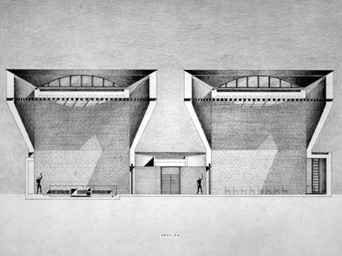
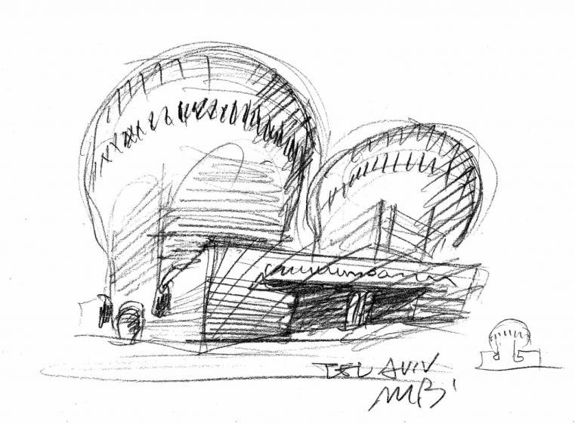
Mario Botta
Sinagoga e sala conferenze
Progetto: 1996 Realizzazione:: 1997-1998 Luogo: Campus dell'Università di Tel Aviv, Israele

Slide 24
PAESAGGIO COME CATEGORIA QUANTIFICABILE
Nella coscienza comune e, quindi, anche a livello di linguaggio, il termine paesaggio assume una dimensione qualitativa: un bel paesaggio, un paesaggio degradato, un paesaggio verde, ecc. Difficilmente e raramente, questa aggettivazione qualificante – bello, degradato, verde – si trasforma in un' aggettivazione quantitativa: un paesaggio verde, ad esempio, è un paesaggio in cui il colore verde predomina percentualmente su tutti gli altri colori, cioè è riscontrabile in quantità maggiore degli altri, un bosco è un paesaggio caratterizzato da un tipo di copertura

Slide 25
del suolo predominante su gli altri tipi, e così via.
L' immagine cartografica, in quanto simbolica, non vuole e non può racchiudere nei suoi segni tutta la realtà.
Tornando al problema, sostanziale, della quantificazione, si può dire che se la qualità è principalmente una quantità difficilmente assoggettabile a misurazione o, comunque, difficilmente riducibile a parametri rigorosamente misurabili, l'avvicinamento probabilistico e la metodologia statistica sono strumenti fondamentali per un approccio corretto e sistematico, potenziato da apporti metodologici attinti da discipline di ordine geometrico e matematico, ancora e spesso scarsamente usate.

Slide 26
IL PAESAGGIO COME CONCETTO OPERATIVO
Il termine paesaggio sembra contenere una molteplicità di finalità, tante quante sono le possibili angolazioni da cui lo si guarda; ciò a prima vista può suscitare alcune perplessità, soprattutto nel campo operativo, perplessità che aumentano notevolmente quando, come spesso avviene, esso viene identifica- to e confuso, tout court, con il termine ambiente.
Quindi, per quanto si è già detto a proposito delle molteplicità delle definizioni, il paesaggio più che una nozione sembra un meta-concetto, un concetto cioè difficilmente circoscrivibile in un ambito ristretto, risultando più da idee assunte a priori che da un'analisi sistematica.

Slide 27
Il paesaggio più che un oggetto di studio ha le dimensioni di un concetto operativo; in questa definizione, sembra sia racchiuso ed esplicitato un modo particolare di guardare il paesaggio. Questo modo può ritenersi molto vicino agli interessi del- l’architetto, cioè risalire dai segni e dalle loro relazioni ad un significato che li spiega (significato).
La realtà fisica si mostra attraverso una sua forma: il paesaggio può essere inteso come un modo di guardare questa forma; si può affermare, per esempio, che il paesaggio è il modo di risalire dagli elementi fisici, che compongono un determinato ambito, alla strutturazione dei loro significati.

Slide 28
Una strada o una piazza, un filare d' alberi o di lampioni, un ponte o delle strisce pedonali, hanno una valenza che va al di là del loro puro esistere: o meglio, esistendo, significano, ordinano, funzionano. Ed il loro significato è anche la spiegazione del loro esistere.
In altri termini, il ruolo che ricoprono funzione-bisogno-uso è un tutt'uno con la loro forma ed il loro stesso strutturarsi costituisce un paesaggio.
A scanso di equivoci, tutto questo non significa guardare la forma (urbana o territoriale) con intenzioni puramente estetiche, ma concrete.
Paesaggio ≠ Ambiente

Slide 29
N.B. Mentre il paesaggio può ritenersi il modo di essere dei vari elementi, l'ambiente nasce soprattutto dal loro modo d'uso. Uso che, evolvendosi nel tempo, può essere anche totalmente diverso da quello ipotizzato al momento della materializzazione del segno stesso
(ne è esempio il caso del recupero).
Quindi capire la forma, cioè trovare il significato del segno, vuol dire considerare quest'ultimo nel suo contesto, contesto in cui perde l'ambiguità di una possibile pluri-significazione. Questo contesto, lo si ripete, è l'uso.

Slide 30
Quindi, se il controllo del paesaggio è soprattutto il controllo e la progettazione dell'organizzazione degli
elementi (segni) che lo compongono, il controllo dell'ambiente sembra essere soprattutto quello della padronanza dei segni, cioè dell'uso del complesso dei suoi elementi costitutivi.
(… costruzione dell’intervento e/o del non-intervento nello spazio).

Slide 31
IL PAESAGGIO COME RETE
WWW/Rete: elementi in relazione e connessione globale spazio-temporale (persone, cose, beni, servizi, rapporti , idee, elementi, luoghi …)
È possibile applicare il concetto di rete anche al paesaggio?
È necessario sapere: a) come funziona il paesaggio; b) come viene percepito
Presenza e/o assenza di hub ( centro/nodo) più importante e/o connesso

Slide 32
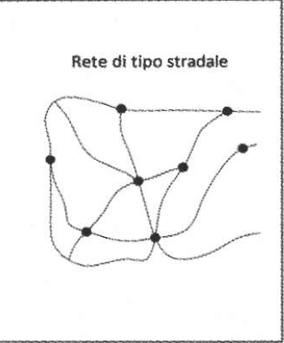
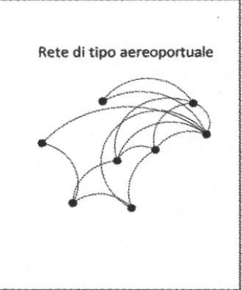
Due esempi per capire

Slide 33
BELLEZZA ESTETICA O BONTÀ PERCETTIVA
Perché di fronte allo spettacolo di un bel tramonto, per esempio, un sole rosso che si tuffa nel mare forando nuvole grigie, tutti, uomini moderni o antichi, dell'anno Duemila o dell'Ottocento, antichi romani o greci, sono stati concordi nel giudicare bella la scena che si presentava ai loro occhi?
Guarda che bel tramonto è, come presumibilmente è stato sempre, l'espressione di un giudizio unanime.
Sorge il dubbio, quindi, che dietro ad un aggettivo tanto usato e comune come bello, quando riferito alla visione di ciò che ci circonda, si si possa nascondere

Slide 34
una pluralità di significati diversi; cioè che l'aggettivo bello, normalmente usato come espressione di un giudizio estetico, possa in realtà riguardare, tanto un fatto artistico vero e proprio, quanto un qualcosa di per sé non artistico, ma che giudichiamo comunque piacevole, interessante, gradevole o emozionante a vedersi.
Sembra chiaro, quindi, che l'aggettivo bello riferito a un tramonto ha un significato ben diverso dal bello riferito ad un'opera d'arte. Le due bellezze sono diverse perché sono originate da meccanismi diversi: la bellezza estetica è qualcosa di ben altro da ciò che è già stato definito come bontà figurale.

Slide 35
Relazionare fattori culturali, di carattere non percettivo, al primitivo giudizio, può costituire un momento successivo e può conferire, soltanto, un ulteriore apprezzamento e comprensione.
Per esempio, alcuni paesaggi della Toscana sono universalmente giudicati belli (basta pensare al loro successo turistico), anche se non tutti i turisti conoscono la differenza tra un ciglione e un gradone, le loro implicazioni idrogeologiche, agronomiche ed ecologiche, la storia degli insediamenti medioevali toscani ed i rapporti economici propri della mezzadria…..

Slide 36
LE FALSE BELLEZZE DEL PAESAGGIO
I principi estetici che guidano la valutazione di un'opera d'arte possono essere applicati anche al paesaggio?
L’opera d'arte, ovviamente del genere figurativo, è sempre qualcosa di altro da noi, e fuori di noi, è un oggetto estraneo sul quale esercitiamo un'azio¬ne percettiva. Nel caso del paesaggio si perde quest'estraneità perché noi ne facciamo parte. Noi ed il nostro ambiente, di cui il paesaggio è l'espressione visibile, siamo un tutt'uno, siamo una parte di ciò che ci circonda, siamo il soggetto che, attraverso comportamento ed azione, scambia informazioni con

Slide 37
l'ambiente stesso condizionandolo e restandone condizionato (CEP).
Da questo continuo, reciproco rapporto scaturisce il paesaggio dinamico e culturale che rappresenta il teatro delle nostre azioni (Fabbri P., 2010).
In questo senso, esso non è qualcosa al di fuori di noi e ciò comporta una serie di ineludibili conseguenze; ma è altrettanto e, contemporaneamente, vero che la storia dell'uomo è quella di un animale che ha avuto, sempre, nel corso della sua evoluzione, un rapporto conflittuale con l'ambiente.

Slide 38
IL COINVOLGIMENTO EMOTIVO
Il paesaggio è il campo dell'azione quotidiana dell'uomo ed è, pertanto, in continuo e perenne contatto con l'atto della percezione di cui, almeno ad una certa scala, ne costituisce l'oggetto. Un paesaggio sempre più modellato, specialmente in paesi come l'Italia, dal suo diffuso intervento e diventato, per questo motivo, il testimone stesso della sua azione:
- l'emozione generata dall'ampiezza di veduta, propria di una vista panoramica, è largamente condivisa ed ha una doppia spiegazione storica e fisiologica. La prima è legata alla posizione dominante dell'osservatore che, stando in alto, vede tutto, quindi, non potendo essere sorpreso,

Slide 39
tiene la situazione sotto controllo e si difende meglio; la seconda nasce dalle caratteristiche del nostro occhio che nelle viste lontane è in posizione di riposo in quanto i muscoli di accomodamento del cristallino sono rilassati;
la sensazione di agorafobia di cui alcune persone soffrono nasce, invece, quasi nella stessa situazione spaziale, ma trae motivazioni opposte a quella che genera la sensazione di rifugio;
la claustrofobia è una sensazione opposta tipica dei paesaggi definibili tecnicamente a vista sbarrata, cioè paesaggi conclusi alla piccolissima scala; ma la stessa situazione spaziale può dare la sensazione di intimità e protezione.

Slide 40
LA PREGNANZA STORICA
Il paesaggio europeo, e in particolare quello italiano, è sostanzialmente un paesaggio culturale.
Nel nostro paese la storia ha lasciato tracce profonde, tanto nel paesaggio urbano, quanto nel paesaggio agrario e rurale.
Il paesaggio storico, tanto alla scala urbana che territoriale, viene giudicato generalmente bello: il flusso ininterrotto di turisti, attirato non solo dalle città d'arte, ma anche da molti paesaggi territoriali, sembra dimostrarlo abbondantemente.

Slide 41
Ancora un'altra considerazione, ormai acquisita nella cultura attuale: la bellezza del paesaggio non dipende dalla bellezza dei singoli elementi componenti, ma dal grado di reciproca armonia e congruenza; il che presuppone, implicitamente, l'assenza d'elementi di disturbo.
È più facile sentire un suono nel silenzio che isolare lo stesso suono in mezzo ad un rumore di fondo. A fronte soggiungo che, trasferendo questa semplice verità ai paesaggi prodotti dall'uomo ed al ruolo che l'architettura gioca in essi, emerge, immediata un'osservazione non scevra di criticità.

Slide 42
L'occhio umano non riesce mai, se non surrettiziamente come nelle foto delle riviste specializzate, ad isolare un oggetto edilizio, prodotto dell'architettura, da ciò che lo circonda, quindi dal paesaggio. Esso confronta automaticamente tutti gli elementi dell'insieme e, se questi non si esibiscono in una corrispondente associazione e successione, anche l'eventuale bellezza di una singola parte si perde.
In sintesi, da quanto detto sin qui, l'ipotesi teorica che affiora è che la valutazione di un paesaggio, inteso come organizzazione percettiva e percepibile di una serie d'oggetti compresi in una determinata area d'intervisibilità, sia condizionata sostanzialmente da due meccanismi diversi:

Slide 43
·il primo, che possiamo chiamare una percezione elementare, la cui valutazione dovrebbe essere abbastanza uniforme, da individuo a individuo, essendo legata a precisi meccanismi neurobiologici del cervello umano. Esattamente come tutti gli uomini percepiscono, per esempio, il verde come verde, il rosso come rosso, ecc.;
·il secondo produce una percezione culturale dipendendo dalla cultura del soggetto e dalle qualità aggiuntive che diversi paesaggi possono eventualmente possedere: il valore storico, affettivo, ecologico, ecc. In queste si possono far rientrare anche quelle di tipo estetico (dell’arte e del bello).

Slide 44
In sintesi, il funzionamento del paesaggio, quindi il paesaggio come soggetto, quanto la sua percezione, quindi il paesaggio come oggetto, si basano sullo stesso principio: sono sistemi aperti che vivono, sfuggendo alla morte termica, solo perché alimentati dall'informazione fornita dall'energia radiante solare.
Il rapporto tra la percezione elementare di base e la percezione culturale è visualizzato dalla figura 1 che segue.

Slide 45
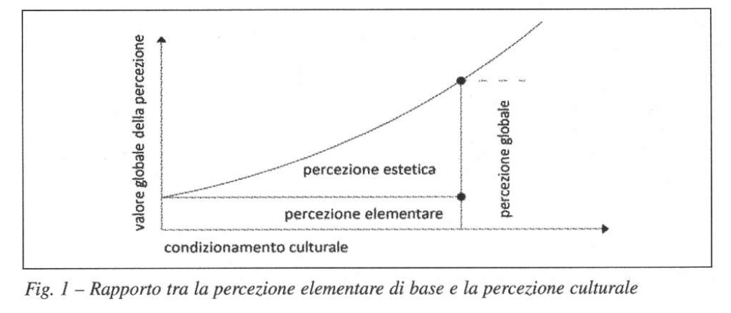

Slide 46
PAESAGGIO E PERCEZIONE
Paesaggio: un'innumerevole serie di elementi, di scala e di importanza diversa, di natura fissa o transitoria, che determinano la forma del territorio, cioè il suo aspetto sensibile.
Modello: un modo di analizzare una realtà complessa riducendola a pochi elementi rappresentativi.
A questo proposito sottolineo che, contrariamente a quanto si crede, la fotografia, proprio per la sua vicinanza alla realtà, è relativamente utile; è, in un certo qual senso, tautologica (ripetitiva).

Slide 47
Il disegno, al contrario, può rivelarsi un mezzo di analisi più efficace, mentre la fotografia ci permette anche un'attenzione distratta, il disegno ci costringe, e nel tipo (artistico, cartografico, ecc.) e nel mezzo (a mano libera piuttosto che con il computer) e nella finalità (procurare un'emozione o dare un'informazione), a compiere delle scelte e delle selezioni mirate.
Queste considerazioni fanno subito capire perché l'utilizzo della fotografia può avere un valore documentario illustrativo, ma non può costituire un mezzo sufficiente per l'analisi.

Slide 48
OBIETTIVI PER LA VALUTAZIONE DEL PAESAGGIO :
·riuscire ad individuare i vari elementi componenti il paesaggio, sia pur limitatamente al suo aspetto sensibile, per capirne le specifiche valenze sceniche;
·distinguere nel complesso degli elementi, quelli sui quali è possibile un certo grado di operatività.
In quest'ottica la funzione analitica del disegno risulta insopprimibile, almeno in alcuni passaggi metodologici.

Slide 49
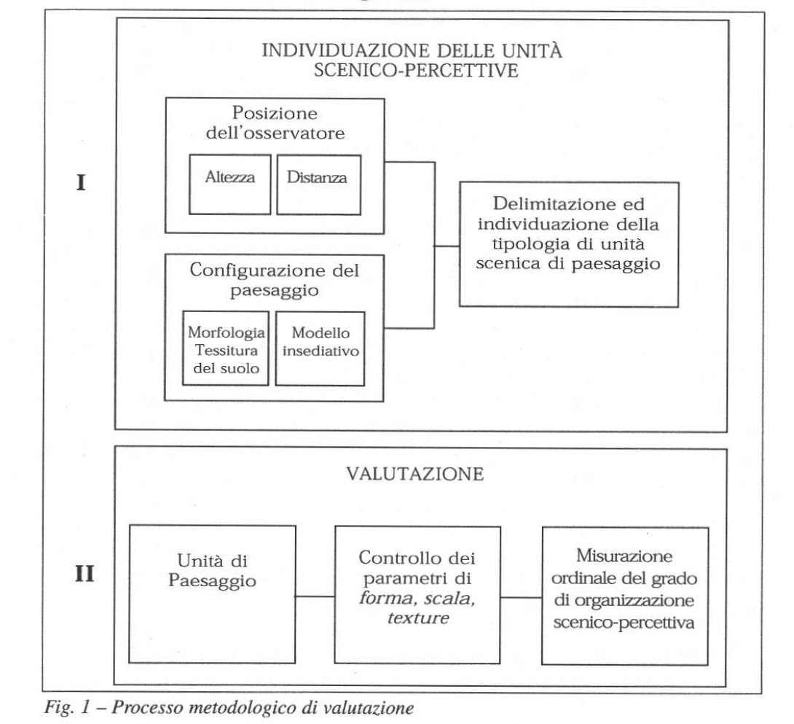

Slide 50
POSIZIONE DELL'OSSERVATORE
Lo stesso paesaggio, per esempio una vallata, offre visioni del tutto diverse a chi percorre la strada di fondo valle o a chi è in cima al suo crinale o, addirittura, a chi è su un aereo.
La posizione dell'osservatore rispetto a ciò che osserva può variare in funzione della distanza e dell'altezza relativa rispetto a ciò che vede.

Slide 51
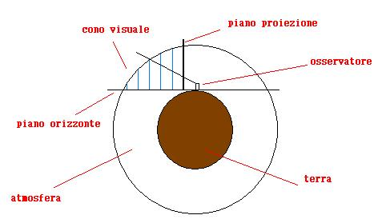

Slide 52
DISTANZA DELL'OSSERVATORE
Ritenere che il paesaggio abbia una caratteristica scenica, significa implicitamente accettare l'esistenza di un rapporto, tra lo spazio del paesaggio, o parti di esso, e la posizione dell'osservatore.
–Primo piano:
corrisponde alla situazione di vista bloccata. Questo blocco può dipendere da fattori naturali o artificiali. La vista bloccata dai due lati introduce i paesaggi focali, dei quali dirò in seguito. Il paesaggio urbano è, in genere, formato da viste bloccate, date dagli edifici disposti lungo le strade.

Slide 53
N.B. Nella percezione del paesaggio, la vista bloccata, antitetica alla vista panoramica, è quella in cui non si vede nulla di ciò che si trova alla media o grande distanza.
–Piccola distanza:
definiamo come paesaggio alla piccola distanza, quel paesaggio che ha una chiarezza di definizione non riscontrabile nelle altre. Ne fanno parte tutte le zone spaziali che, dal primo piano, giungono sino alle situazioni in cui l'osservatore ha ancora la sensazione di far parte del paesaggio stesso; di essere, cioè, immerso in esso. La quantità dei dettagli che può essere vista è solo in funzione del tempo e della velocità di percorrenza del canale in cui si muove l’osservatore.

Slide 54
Le fasce visuali comprese, perciò, nella zona di piccola distanza costituiscono una parte rilevante dell'aspetto paesaggistico.
Diciamo anche che, per questo motivo, la fascia di paesaggio compresa tra la piccola e media distanza è quella più facilmente controllabile alla scala architettonica.
–Media distanza o Apertura visiva limitata:
la media distanza è quella più critica, in quanto si colgono già i collegamenti tra le varie parti e gli elementi che formano il paesaggio e, quindi, attraverso un vista complessiva, l'organizzazione paesaggistica.

Slide 55
– Grande distanza o vista infinita:
possiamo dire che la semplificazione è l'elemento distintivo della grande distanza, in quanto la vista infinita riduce spesso la forma ad una semplice linea di contorno facendo decadere automaticamente, o quasi, la possibilità di leggere le caratteristiche delle superfici degli elementi. Anche il colore perde importanza e tutte le sfumature tendono al grigio ed al blu.
Questa semplificazione conferisce alla parte del paesaggio alla grande distanza una specie di valore di scena fissa per cui, gli elementi alla media e piccola distanza assumono, per contrasto, un maggior valore.
Nelle zone alla grande distanza sono fondamentali le quinte, date, in genere, dallo skyline delle catene

Slide 56
collinare o montuose, che costituiscono, attraverso la serie dei piani diversi, una possibile ricchezza di questa scena fissa.
• Altezza dell'osservatore:
Le categorie sopra citate, che rendono evidenti, attraverso le loro possibili articolazioni, i caratteri generali della visibilità del paesaggio rispetto all'osservatore, possono essere ulteriormente disaggregate tenendo conto dell'altezza dello stesso osservatore rispetto al territorio osservato; altezza che può essere riassunta sotto tre posizioni fondamentali.

Slide 57
– Osservazione inferiore:
questa posizione d'osservazione inferiore si verifica quando l'osservatore è situato ad un livello inferiore al fenomeno osservato. Dicendo livello inferiore bisogna essere realistici, in quanto, se usiamo il termine in senso letterale, c'è sempre qualcosa in più al dì sotto dell'osservatore medesimo.
Questo tipo di posizione è legato frequentemente alla piccola distanza o, addirittura, alla situazione di vista bloccata per cui assumono importanza le unità di paesaggio dette: Paesaggio di dettaglio, Enclosure e Paesaggio focale.

Slide 58
–Osservazione radente:
si ha quando la linea visuale dell'orizzonte coincide con gli elementi dominanti del paesaggio. A questa posizione può corrispondere sia la situazione di vista limitata, nel caso di situazione orografica ben delineata, sia la vista infinita nel caso in cui l'osservatore si trovi, per esempio, su una vasta pianura o in mezzo al mare.
–Osservazione superiore:
è la classica posizione che genera la vista infinita o panoramica. Si ha quando la linea dell'orizzonte è al di sotto del piano orizzontale in cui è situato il punto di vista dell'osservatore.

Slide 59
È questa la posizione di gran lunga preferita da chi osserva il paesaggio, perché permette di abbracciare la vista di una gran parte di territorio e capire, quasi come in una mappa, ma in modo molto più realistico, la vera forma del paesaggio in cui si muove: il senso dei tracciati stradali, la reciproca posizione dei centri abitati, i vari ordinamenti colturali, ecc.
In altre parole, anche se in un modo, a volte, poco cosciente, si coglie il senso strutturale del paesaggio.

Slide 60
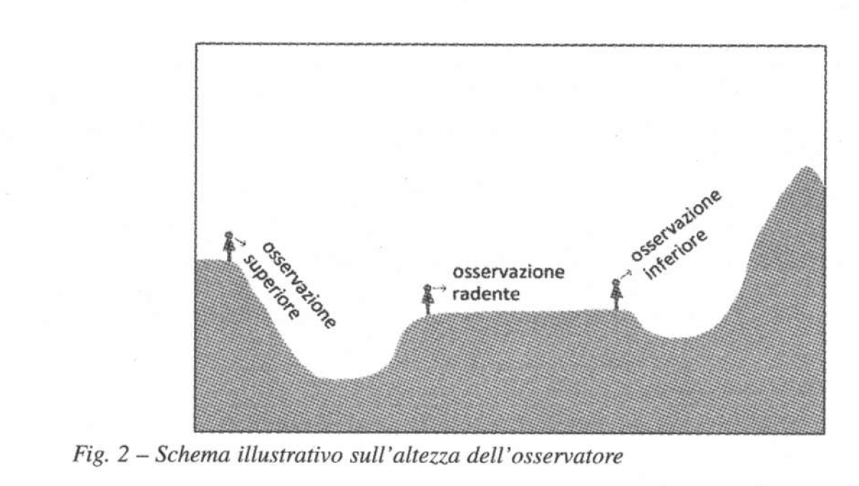

Slide 61
IL PATTERN
Il pattern è importante perché quando noi osserviamo un determinato paesaggio vediamo, innanzitutto, l'insieme formato da un certo numero di elementi, dell'orografia, della copertura del suolo, degli insediamenti, ecc. che, fatalmente, entrano in relazione e generano organizzazioni di livello diverso.
Per livello di organizzazione si intende il grado di congruenza percettiva trai vari componenti secondo i parametri, di scala, forma e texture.

Slide 62
Questa organizzazione può essere colta a più scale, secondo l'ampiezza visuale che noi abbiamo scelto; quella che ci interessa è riferita ad un'unità di paesaggio osservabile alla media distanza.
E dunque, il pattern è definibile come l' insieme (tendente a infinito) dei segni, caratterizzanti un determinato paesaggio, considerati nella loro disposizione spaziale.
Senza alcuna pretesa di completezza, ma con il solo fine di chiarire i concetti prima espressi, è opportuno analizzare le categorie dei segni principali:

Slide 63
·la morfologia. E qualificata soprattutto dal grado di acclività, dalla sua uniformità o disuniformità, dall'andamento delle curve di livello, dalla presenza di elementi geomorfologici caratterizzanti, dalla presenza di rocce affioranti, da loro colore, ecc.
·la vegetazione naturale o naturaliforme. Ha un proprio pattern prodotto tanto dalla sua struttura che dalla disposizione sul territorio: a grandi macchie alternate a radure, a corridoio lineare, per esempio lungo i corsi d'acqua, ameboide, secondo l'andamento degli impluvi, a piccole macchie isolate in vaste praterie ove il pascolo intenso ha prodotto i suoi effetti, ecc.

Slide 64
·la tessitura agraria: il pattern è dato da:
-la trama di appoderamento, che rappresenta la materializzazione del catasto nel paesaggio. Questa trama costituisce certamente uno dei segni più estesi e duraturi impressi dall'uomo sul territorio.
-l'ordinamento delle colture arboree, che è legato, almeno in alcune forme storiche, al tipo di sistemazione del campo come, per esempio, nella pian- tata padana e nell'alberata tosto-umbro-marchigiana.
- il modello insediativo, che in Italia, soprattutto nelle forme storiche, è di-ventato un elemento strutturale di molti paesaggi. Insediamenti accentrati, paesi, villaggi, borghi, o sparsi, cascine, masserie, ecc., per una serie di ragioni hanno costituito e costituiscono un elemento

Slide 65
talmente legato alla morfologia e alle vicende storiche
del sito, da rappresentare un del sito elemento del paesaggio.
FIGURABILITÀ
La figurabilità, termine di origine linchyana, imageability, può essere interpretata come la capacità di un oggetto di soggettivarsi secondo le regole della visione umana. Indica, in altre parole, la pregnanza di una specifica immagine paesistica, la capacità di essere raffigurata e rappresentata, in sintesi.

Slide 66
PARAMETRI DI CONTROLLO DEL PAESAGGIO (E DEI SUOI ELEMENTI)
Le caratteristiche degli oggetti paesistici, per quanto apparentemente molto varie, sono, con buona approssimazione, riconducibili a tre parametri fondamentali: la scala (rapporto tra le sue componenti fisiche e l’unità di misura rappresentata dall’uomo), la forma (i principali elementi che definiscono l'unità di paesaggio sono, in primo luogo, quelli propri della morfologia del territorio. Essi possono essere rappresentati e schematizzati attraverso un piano quotato con curve di livello, dove l'andamento di queste definisce un primo elemento strutturale-formale) e la texture (può essere intesa come la carat-

Slide 67
terizzazione visiva della superficie di un qualsiasi materiale naturale o artificiale. La sua relazione con la luce è indissolubile, in quanto tutti i rapporti chiaroscurali di pieno e di vuoto, di sporgenze e rientranze, di opacità e trasparenza, di cromatismo, sono rapporti propri della texture e sono creati dalla luce o, se si vuole, si risolvono in rapporti luminosi.
N.B. La texture può essere intesa, quindi, come uno degli elementi informatori dello spazio che ci circonda, rappresentando la mediazione tra l'oggetto reale e la sua percezione.

Slide 68
TEXTURE
Caratteristiche:
- la grana, data dalla dimensione, in ampiezza ed altezza, degli elementi che determinano, in modo più o meno regolare, la granulosità (scabrezza) di una superficie. Ovviamente è una caratteristica scala-dipendente, anche se è intuitivo che la grana di un bosco è, in ogni caso, più grossa di quella di un prato.
Es: una uniformità di grana indica un paesaggio poco complesso

Slide 69
- il colore. Che il colore sia un elemento sostanziale del paesaggio, almeno nel suo aspetto scenico, è fatto che tutti ormai, cultori e non della materia, pacificamente riconoscono. Non a caso infatti il paesaggio è stato una realtà intuita prima dai pittori che dai geografi.
E ancora, ogni elemento componente del paesaggio esiste con un colore, anche se questo non ha una consistenza autonoma, essendo sempre legato ad una superficie, ad un volume, ecc.; ma proprio per questo può servire in architettura a sottolineare la distinzione trai diversi partiti o i vari elementi che formano l'insieme come, nel campo vegetale, serve a distinguere una specie dall'altra.

Slide 70
Si potrebbe dire che il colore costituisce una specie di codice aggiuntivo, volontario o involontario, che facilita l'individuazione e specifica meglio i vari elementi.
D'altra parte, che il colore costituisca un elemento caratterizzante del paesaggio, al pari della scala e della forma, è un fatto che tutti, più o meno consapevolmente, avvertono quando notano un edificio nuovo che stride con il contesto proprio per l'uso di materiali che hanno colorazioni molto diverse.

Slide 71
Si può sottolineare come il colore sia certamente il parametro più facilmente coglibile, anche da un non addetto ali lavori, rispetto agli altri parametri della forma e della scala.
Tornando al concetto più generale della texture, si può precisare che le sue possibili variazioni paesistiche, per quanto numerose, si sostanziano in tre grandi categorie territoriali:
·la texture del paesaggio naturale, come paesaggio dello spazio non intenzionalmente modificato dall'intervento umano (zone di montagna, foreste naturali, fiumi, laghi, ecc.);

Slide 72
·la texture del paesaggio agrario, come paesaggio dello spazio in cui l'uomo esplica l'attività produttiva connessa alla pratica agraria;
·la texture del paesaggio edificato.
Nel primo caso la testurizzazione è data esclusivamente da componenti naturali: foreste, praterie, acqua, sabbia, paludi, ecc.; nel secondo caso alle componenti succitate, che assumono però un carattere antropizzato, desumibile soprattutto dalla geometrizzazione delle linee di contorno, se ne aggiungono altre legate all'attività produttiva ed, in genere, all'insediamento umano, alla trama di appoderamento ed agli ordinamenti culturali che

Slide 73
disegnano il territorio in modo diverso, incidendo anche sulla scala (per es. con la maggiore o minore fittezza del parcellare) e sulla forma (ad esempio con l'orientamento della maglia).
Per la texture del paesaggio costruito, i materiali delle facciate e dei tetti dei vari edifici e, soprattutto il loro colore, svolgono una funzione determinante.

Slide 74
IL PROBLEMA DELLA MISURAZIONE
La necessità di oggettivare la qualità figurale di un determinato paesaggio nasce da queste semplici osservazioni. L'esperienza di progettazione del paesaggio è sostanzialmente riferibile e circoscrivibile a:
- la progettazione di parchi e giardini ed aree verdi specialistiche;
- la progettazione di spazi aperti urbani e rurali;
- la pianificazione paesistica, alla scala urbana e territoriale.

Slide 75
Hub
Così come succede, per esempio, in ecologia dove, se si eliminano le specie guida, considerate hub, tutto l'ecosistema si destabilizza, anche nell'organizzazione visiva di un paesaggio di tipo eccezionale, se si distrugge l'elemento di rilievo (l'hub connettore) il degrado è inesorabile.
Al contrario, per minare un paesaggio di bellezza normale, sono necessari molti attacchi, anche di minore importanza, che distruggano, però, una certa quantità di legami: gli attacchi fatti al paesaggio agrario italiano dall'attuale, scellerato fenomeno dell'endemismo edilizio sono di questo tipo.

Slide 76
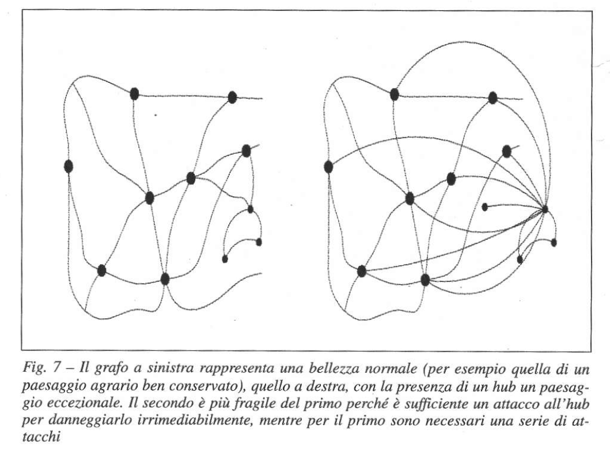

Slide 77
L’IMPATTO PAEAGGISTICO
Un manufatto può essere di alta visibilità, per mole, posizione o altro, e allo steso tempo, di basso impatto paesaggistico, in quanto l'impatto di un qualsiasi manufatto dipende, come ormai sembra chiaro, dal modo in cui le sue caratteristiche di scala forma e texture si accordano con le stesse caratteristiche del preesistente.
Quindi, si può logicamente sostenere che l'impatto è basso quando, a valle delle procedure ipotizzate, le modificazioni introdotte in un determinato paesaggio sono in armonia con caratteristiche strutturali percettive del paesaggio stesso.

Slide 78
